Slide 1
天气增强改变了天气分布吗？
Results 3.2 Discussion 证据整理
五站点｜固定 DAP 0–90 窗口｜历史、增强与 2014–2023 评价天气
结论状态：DISCUSSION_EVIDENCE_PARTIAL

Slide 2
问题与数据边界
核心问题：增加天气多样性，是否带来了更好的评价期天气覆盖？
•
H：历史训练天气；A：增强训练天气；T：2014–2023评价输入。五站分别追溯来源及质量限制。
•
统一窗口为播种日至 DAP 90，共91天；比较季节总降水、最长无雨连续日、平均最高温和 SRAD 均值。
•
天气样本按去重窗口展示；共享天气序列不重复计算成独立气候样本。覆盖率是单变量经验范围描述。
•
逐站核对实际训练暴露程度：SY/LC为已验证选择库窗口，HL/FQ有完整episode记录，YC为通过验证的78个窗口子集。

Slide 3
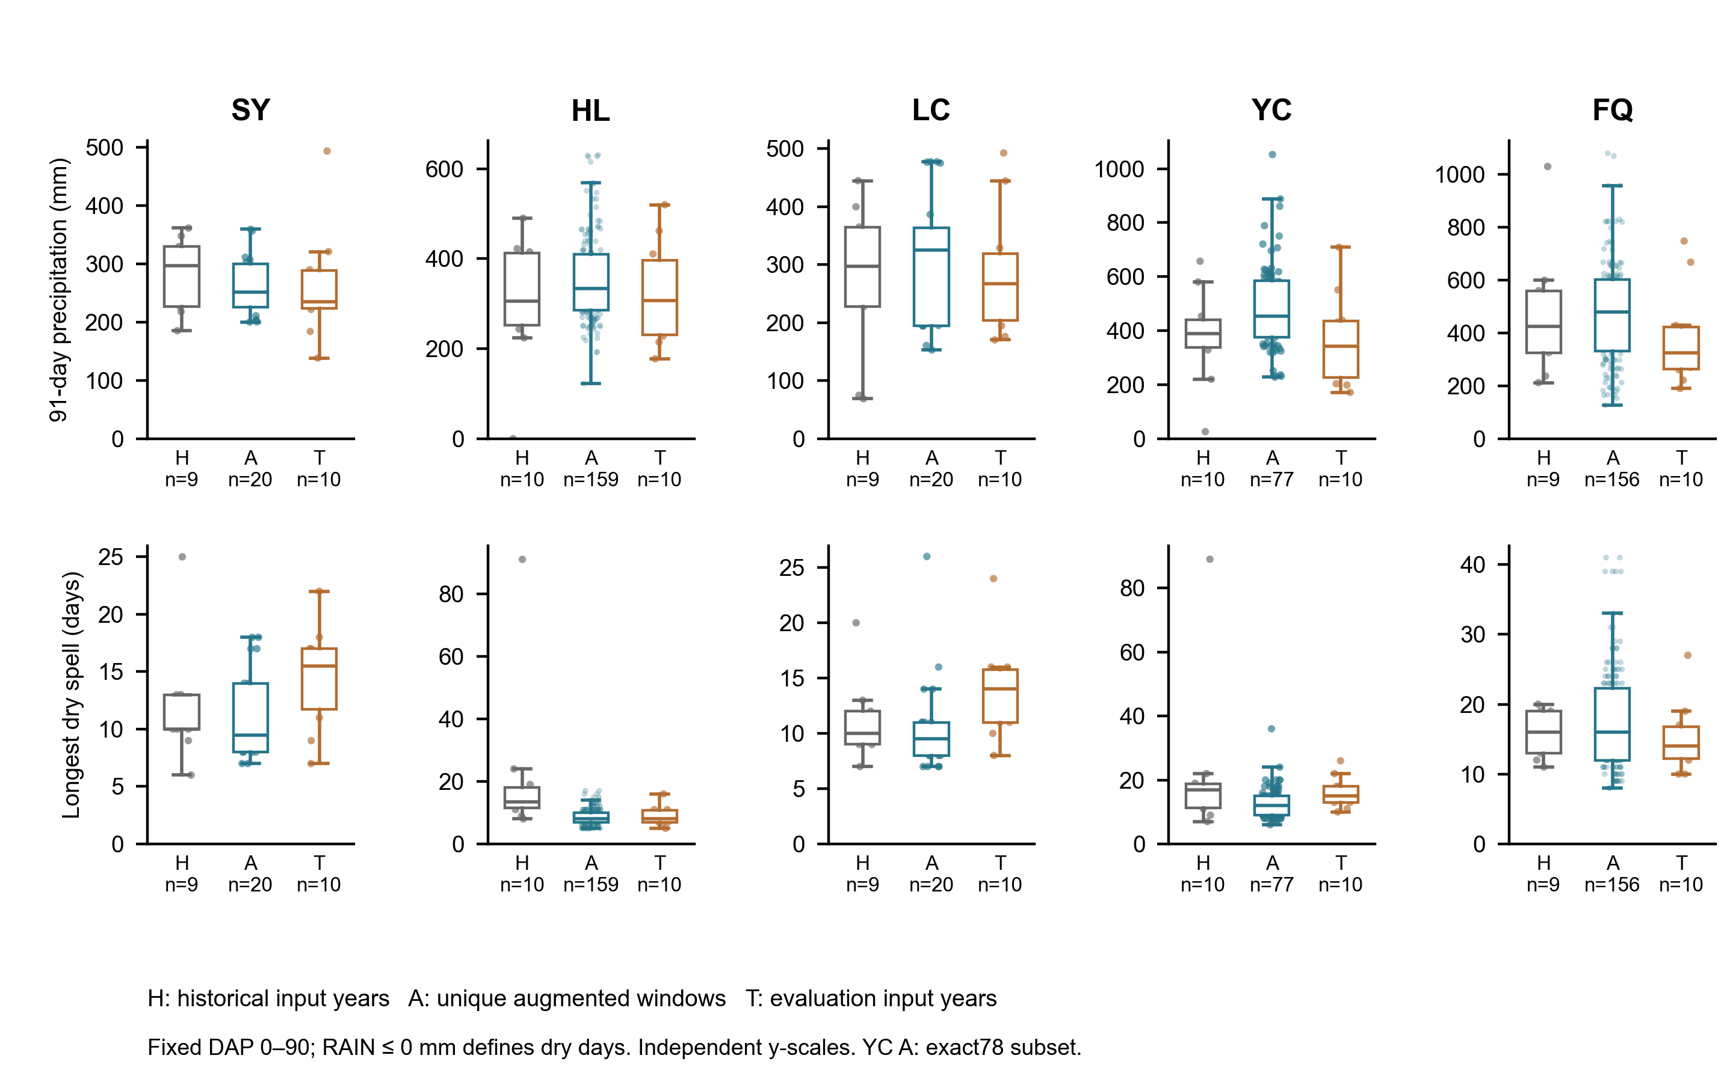
历史、增强与评价天气分布
DAP 0–90；各站点独立纵轴；点为去重天气窗口。

Slide 4
五站变化方向不一致
范围或覆盖改善，并未与产量变化呈现统一对应关系。
站点 | 天气分布观察（降水示例） | Δ产量 kg ha⁻¹
SY | 降水范围与SD均收窄；降水覆盖不变 | −482
HL | 降水范围略扩，SD收窄；覆盖 9/10→10/10 | −324
LC | 降水范围与SD收窄；降水覆盖不变 | −329
YC | 降水范围扩展、SD略收窄；覆盖 9/10→7/10 | −247
FQ | 降水范围扩展、SD收窄；覆盖 9/10→10/10 | +61
四项天气指标的完整汇总见 weather_distribution_summary.csv；覆盖数据见 evaluation_weather_coverage.csv。

Slide 5
天气覆盖不能单独解释收益
现有证据能提出讨论方向，不能确认因果机制。
•
增强组的经验范围、离散程度和评价期覆盖在站点间变化不同；范围扩大与评价覆盖改善并非同一件事。
•
五站的产量变化方向几乎一致为负，但FQ略正；天气覆盖的变化模式无法解释这种跨站产量差异。
•
可支持的谨慎表述：增加天气输入本身不足以保证更好的跨年管理表现；分布覆盖改善没有稳定转化为产量收益。
•
仍待验证：PPO是否利用新增天气信息、训练优化难度、奖励目标限制，以及具体水氮动作如何影响产量。

Slide 6
Discussion可以推进，机制结论需保留边界
•
统计窗口仅覆盖 DAP 0–90，不代表全生育季天气；晚季天气尚未纳入。
•
实际暴露证据不完全一致：SY/LC没有完整逐步遭遇轨迹，YC仅有78个验证样本；FQ2018采用既有修订输入。
•
天气来源包含实测、插补或生成样本；本分析按原记录区分，不能将其统一称为独立观测气候。
•
结论状态为 DISCUSSION_EVIDENCE_PARTIAL：可以写天气分布事实、与产量并列的描述性关系和证据限制；无需因此追加训练或模拟。
建议进入Discussion写作；不将天气覆盖作为天气增强收益的因果证明。

